Slide 2
Affelnet : Modalités et procédures d’affectation des élèves de 3ème le 17 avril 2023 Collège Maurice Ravel

Slide 3
L’orientation des élèves de 3ème
Pour rappel :
A partir des conseils de classe du 2ème trimestre, les différentes étapes de la procédure d’orientation sont retracées sur la fiche de dialogue, qui constitue le document de référence pour les procédures d’orientation et d’appel 2023
cette fiche peut être dématérialisée. Grâce au TéléService
Orientation, les familles peuvent exprimer jusqu’à 3 intentions dites
« provisoires »

Slide 4
Rappel : les Téléservices orientation
RAPPEL : Pour la campagne d’orientation 2022-2023, un téléservice Orientation, intégré au portail Scolarité Services ( déjà utilisé pour les demandes de Bourses),vous est proposé.
Cela vous donne la possibilité :
• De saisir vos demandes d’orientation lors de la phase provisoire et de la phase définitive après avoir accusé réception de l’avis du conseil de classe pour la phase provisoire
• De consulter les réponses du conseil de classe aux demandes formulées
• D’accuser réception ( phase provisoire) ou de faire part de votre accord ou désaccord ( phase définitive) suite aux réponses du conseil de classe
• De consulter la décision d’orientation du chef d’établissement en cas d’accord. La procédure papier est maintenue pour les situations de désaccord et la phase d’appel

Slide 7
L’orientation des élèves de 3ème
La proposition d’orientation :
- si elle correspond à la demande de l’élève et sa famille, elle devient alors la décision d’orientation, notifiée par le chef d’établissement ;
si elle est différente, le chef d’établissement prend la décision définitive,
après un entretien avec l’élève et sa famille

Slide 8
L’orientation des élèves de 3ème
• En cas de désaccord avec cette décision, la famille peut, dans un délai de 3 jours, faire appel auprès d’une commission qui arrêtera la décision
d’orientation définitive ( elles se tiennent généralement à la (mi-juin)
• À tout moment de la procédure, l’élève et votre famille peuvent opter
pour le maintien dans la classe d’origine.

Slide 9
L’orientation des élèves de 3ème
Le maintien en 3ème :
Il est de droit dans le même établissement dans la limite d’une seule année scolaire
Il peut être sollicité par la famille lorsque la décision d’orientation n’est pas conforme à sa demande

Slide 10
L’orientation des élèves de 3ème
• Un élève qui bénéficie d’une décision d’orientation pour la 2nde générale et technologique peut, s’il a formulé des vœux dans la voie professionnelle, y être affecté.
• Un élève orienté en 2nde professionnelle peut être affecté en CAP s’il le demande.
En revanche, un élève orienté en CAP ne peut pas être affecté en 2nde professionnelle.

Slide 11
L’orientation des élèves de 3ème
Cas des élèves suivant une formation par la voie de l’apprentissage :
La procédure dématérialisée via le TéléService Orientation permet aux
familles d’exprimer des intentions provisoires en précisant, le cas échéant,
sous statut d’apprenti.
Les vœux des élèves pour une formation sous statut d’apprenti peuvent
être saisis dans AFFELNET en tant que vœux de recensement, mais ils ne pourront pas donner lieu à une affectation via AFFELNET
Ils font partie des 10 vœux possibles dans l’Académie.
Ils ne bloqueront pas l’affectation sur les autres vœux.

Slide 12
Les principes généraux d’Affelnet
• L’affectation des élèves est gérée par l’application nationale AFFELNET LYCEE.
Elle est organisée en 2 tours
• Seules les candidatures enregistrées, du 9 au 30 mai 2023, dans AFFELNET LYCEE seront étudiées.

Slide 13
L’affectation des élèves de 3ème
• L’affectation se fait en cohérence avec la décision d’orientation du chef
d’établissement ou, le cas échéant, de la commission d’appel.
• L’affectation est prononcée en fonction :
- l’ordre des voeux des candidats = le candidat est affecté sur le plus haut
vœu formulé au regard de son barème. La famille peut formuler jusqu’à 10 voeux.
barème, calculé pour chaque vœu, hors formations à recrutement particulier
- la capacité d’accueil de chaque formation = nombre de places offertes en
Seconde GT dans chaque établissement

Slide 14
Les principes généraux d’Affelnet
Le logiciel examine tous les vœux simultanément pour que chaque élève
ait son meilleur vœu en fonction de son barème :
- Il est important de hiérarchiser ses vœux car chaque élève n’aura qu’une
seule proposition d’affectation.
- Si le barème de votre enfant lui permet d’être affecté sur son 2e vœu, il
ne pourra pas être affecté dans les lycées demandés en 3e, 4e ou 5e vœu.
- Un vœu en fin de liste n’est pas un vœu perdu : Votre enfant peut obtenir
le lycée X classé en 10e vœu si son barème est plus élevé que celui d’un
autre élève qui aurait classé ce lycée en 1er vœu.

Slide 15
Les principes généraux d’Affelnet
Les langues et les enseignements optionnels ne sont pas pris en compte
dans la procédure d’affectation.
- Il faut veiller à formuler des vœux d’établissement proposant les langues
étudiées au collège.
- Les enseignements optionnels sont attribués, après l’inscription, en
fonction des possibilités d’accueil du lycée.
Lorsque le lycée d’affectation ne propose pas un enseignement particulier, il
est possible sous certaines conditions, de le suivre dans le cadre d’un
enseignement inter-établissements, c’est-à-dire ouvert dans un lycée à
destination de plusieurs autres.

Slide 16
La fiche de voeux- Affectation en
2nde GT, 2nde Pro, 1ère année CAP »
• Les chefs d’établissement procèdent au recueil des vœux de leurs élèves
auprès des familles et à la saisie de ces vœux
• il est possible et recommandé à la famille de formuler jusqu’à 10 vœux d’établissement
Sur la « fiche de vœux Le chef d’établissement s’assure de la cohérence des vœux saisis avec la décision d’orientation.

Slide 17
Calendrier des procédures
9 au 30 mai | Saisie des vœux
Jusqu’au 7 juin | Notification à la famille de la décision d’orientation du chef d’établissement.
Mardi 13 juin et mercredi 14 juin | Commissions d’appel de la décision d’orientation de fin de troisième. La famille dispose d’un délai de trois jours ouvrables à compter de la notification de la décision d’orientation du chef d’établissement pour formuler son appel.
Mardi 27 juin | 1er tour d’AFFELNET : Résultat de l’affectation consultable sur le site de l’académie de Paris : https://www.ac-paris.fr/portail/jcms/p2_1549448/resultats-d-affectation-au-lycee?cid=p2_1999921 et sur le service en ligne affectation post 3e
Du mardi 27 juin au lundi 3 juillet | La famille doit inscrire son enfant dans le lycée d’affectation, à défaut, la place pourra être réattribuée à un autre élève. La procédure d’inscription en ligne vous permettra d’effectuer plus rapidement cette formalité (jusqu’au 3 juillet) https://educonnect.education.gouv.fr
Du 30 juin 12 h au 5 juillet 12 h | La famille de l’élève non affecte en voie générale et technologique reformule des vœux auprès de son collège d’origine dans les établissements ayant des places vacantes pour le second tour d’Affelnet.

Slide 18
Calendrier des procédures
Du 27 juin au 7 juillet | La famille de l’élève non affecte en voie professionnelle remplit une fiche d’élargissement des vœux qu’elle remet au chef d’établissement d’origine pour la commission d’affectation du 10 juillet 2023.
Vendredi 7 juillet | Les familles d’élèves de voie GT sont informées des résultats du 2e tour d’AFFELNET. Elles doivent inscrire leur enfant dans son lycée d’affectation avant le 13 juillet. Les familles des élèves non affectes a l’issue du 2d tour reprennent impérativement contact avec leur établissement d’origine
Mardi 11 juillet et mercredi 12 juillet | Les familles d’élèves de voie professionnelle sont informées de leur affectation suite a la commission. Elles doivent inscrire leur enfant dans son lycee d’affectation avant le 13 juillet. Les familles des élèves non affectes a l’issue du 2d tour reprennent impérativement contact avec leur établissement d’origine.
Lundi 4 septembre | Rentree des eleves.

Slide 19
Affectation en classe de 2de dans l’enseignement général et technologique
La famille formule jusqu’à 10 vœux.
UN VOEU = UN LYCÉE = UNE FORMATION
Il est possible d’alterner des vœux de 2de GT et des vœux en
voie professionnelle.

Slide 20
Affectation en classe de 2de dans l’enseignement général et technologique
L’affectation prend en compte un barème calculé à partir de plusieurs éléments traduits en points, ce barème vise à guider le processus d’affectation. Ces éléments sont les suivants :
L’adresse de l’élève (c’est a partir de votre collège de secteur qu’est
définie une cartographie des lycées repartis en 3 secteurs)
Le niveau de maitrise du socle commun de connaissances, de compétences et de culture, et, a part égale, les résultats des évaluations périodiques de la classe de 3e
La qualité de boursier
◌ L’IPS * du collège de scolarisation de l’année de 3e (indice de position sociale)

Slide 21
Affectation en classe de 2de dans l’enseignement général et technologique
A chaque collège de secteur correspond une liste de lycees repartis en
3 secteurs.
◌ Secteur 1 : 5 lycées dont le temps de trajet depuis le college de
secteur (transports en commun et/ou marche a pied) est estime a
moins de 25 minutes
◌ Secteur 2 : lycées dont le temps de trajet depuis le collège de secteur
est estime a moins de 40 minutes
◌ Secteur 3 : tous les autres lycées parisiens

Slide 22
Secteur du collège Ravel dans le cas où c’est le collège de votre secteur d’habitation
Secteur 1
Lycée Maurice Ravel
Lycée Dorian
Lycée Sophie Germain
Lycée Arago
Lycée Paul Valéry
Pour connaitre les lycées correspondant aux 3 secteurs depuis votre collège de secteur, dirigez-vous vers notre carte interactive :
https://www.ac-paris.fr/affectation-seconde
Le collège de secteur est défini par la Ville de Paris, en fonction de l’adresse de votre domicile. Pour connaître votre collège de secteur, utilisez le lien suivant : https://capgeo.sig.paris.fr/Apps/
SecteursScolaires/ (sélectionner l’année scolaire 2023-2024).

Slide 23
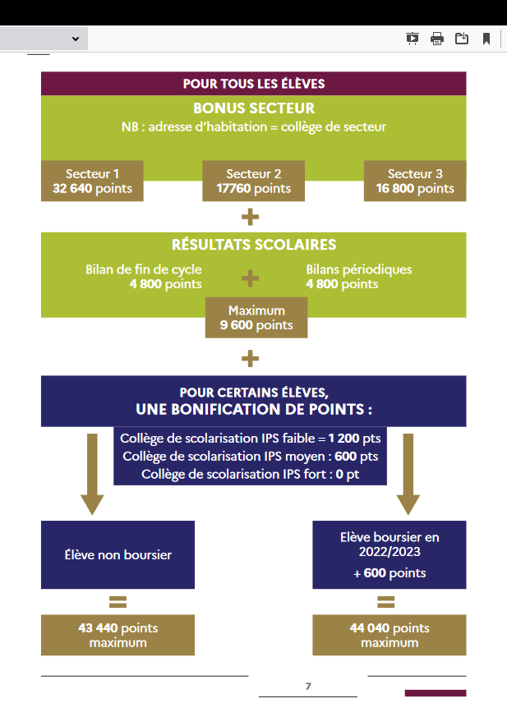

Slide 24
SITUATIONS PARTICULIÈRES
Tous les élèves candidatant à l’entrée dans les lycées Louis-le-Grand et Henri IV doivent obligatoirement placer ces établissements en vœu 1 ou 1 et 2. S’ils sont placés en vœu de rang inférieur, ils ne seront pas pris en compte

Slide 25
LES FORMATIONS À RECRUTEMENT PARTICULIER
Certaines formations (sections internationales ou binationales, classes à double cursus, CHASE, etc.) font l’objet d’un recrutement particulier : elles ne sont pas soumises au barème de seconde GT ordinaire mais à l’évaluation d’un dossier de candidature. Attention : Ces formations spécifiques exigent la constitution d’un dossier dématérialisé via la plateforme numérique dédiée sur le site de l’académie de Paris et selon un calendrier qui leur est propre. Les vœux pour les formations à recrutement particulier doivent aussi être formulés sur le service en ligne affectation post 3e et être placés en tête de liste. La satisfaction d’un de ces vœux exclut naturellement les suivants.

Slide 26
LES ÉLÈVES RECONNUS EN SITUATION DE HANDICAP OU EN SITUATION DE MALADIE GRAVE
Ils bénéficient d’une priorité d’affectation pour obtenir un établissement adapté à leur situation personnelle.
Pour les élèves reconnus en situation de handicap, la case correspondante doit être cochée sur la fiche de vœux qui doit être transmise au chef d’établissement. Pour les élèves reconnus en situation de maladie grave, la famille prend contact avec le médecin scolaire. Les dossiers seront étudiés selon un calendrier spécifique. Dans tous les cas, le chef d’établissement de votre collège doit être informé

Slide 27
RÉSIDENCE HORS DE PARIS
Les familles des élèves quittant Paris ou résidant hors de Paris doivent vérifier les modalités d’affectation auprès de la direction des services départementaux de l’éducation nationale (DSDEN) dans leur nouveau département de résidence.
La saisie de leurs vœux se fera en ligne via le service en ligne affectation post 3e ou auprès de leur collège d’origine. Il convient toutefois d’être attentif aux calendriers qui peuvent différer légèrement

Slide 28
DEMANDES D’AFFECTATION DANS UN LYCÉE PRIVÉ SOUS CONTRAT
Les familles des élèves scolarisés dans un établissement public demandant un établissement privé sous contrat doivent faire le vœu en tête de liste dans AFFELNET.
Les parents doivent réaliser en amont les formalités d’admission prévues par l’établissement privé sous contrat.

Slide 29
Affectation en classe de 2de générale et technologique : comment formuler ses vœux ?
Je suis scolarisé au collège Maurice Ravel (20 e ).
Sur le service en ligne affectation post 3 e , ma famille peut émettre des vœux dans tous les lycées parisiens selon les trois secteurs.
Parmi mes 10 vœux, ma famille demande:
les 5 lycées de secteur 1.
Elle demande également quatre lycées de secteur 2 et un lycée de secteur 3.
Ma famille les classera ensuite par ordre de préférence

Slide 30
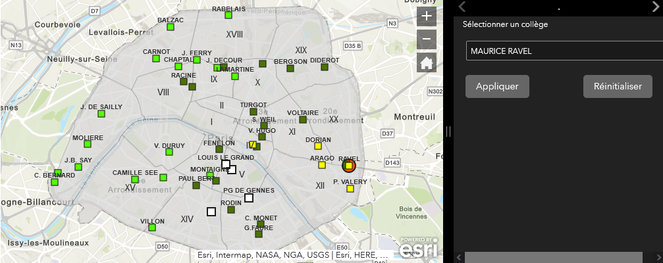

Slide 31
Les vœux de Paul pour son affectation en 2nde
Secteur 1 :
Paul Valery
Maurice Ravel
Dorian
Sophie Germain
Arago
Bergson
Charlemagne
Voltaire
Turgot
Lamartine
Chaptal
Saisie des vœux : 9 au 30 mai Résultats : 27 juin
Secteur 1
Secteur 2
Secteur 3

Slide 32
Paul a émis 10 vœux. Chaque vœu lui rapporte des points selon le secteur.
1 vœu de secteur 1 rapporte 32 640 points + 9600 + bonus IPS* +bonus «boursier» = 44 040 au maximum. La famille de Paul en a formulé 5, cela lui rapporte donc au maximum 44 040 points
1 vœu de secteur 2 rapporte 17 760 points + 9600 + bonus IPS + bonus «boursier». La famille de Paul en a formulé 4. Cela lui rapporte donc au maximum 29 160 points
1 vœu de secteur 3 rapporte 16 800 points + 9600 + bonus IPS + bonus «boursier». La famille de Paul en a formulé 1. Cela lui rapporte donc au maximum 28 200 points sur ce vœu.
Les bonus s’additionnent pour chacun des vœux formulés par la famille et les vœux sont traités simultanément. L’élève est affecté sur le vœu de plus haut rang que son barème lui permet d’atteindre.
* Indice de position sociale

Slide 33
L’affectation en voie professionnelle dans un lycée public après la 3e
À Paris, la voie professionnelle c’est : - Plus de 80 formations préparant au diplôme de Bac professionnel ou au CAP dans 48 établissements publics ;
- 12 familles de métiers en Bac professionnel.
Une voie diplômante menant à une poursuite d’études ou à une insertion professionnelle immédiate

Slide 34
Passpro : un dispositif pour préparer mon parcours professionnel
1- Je découvre des formations et des métiers que je ne connais pas vraiment
2- J’exprime ma motivation grâce à la « Lettre de motivation guidée » ; 3- Je suis reçu(e) par les professeurs des lycées professionnels pour une visite de l’établissement/un entretien/un mini-stage ; 4- Je profite de ces moments pour voir qui me plaît et ainsi faire mon choix. 5- L’équipe pédagogique que j’ai rencontrée s’appuie sur ma motivation pour émettre un avis. Si ce dernier est favorable je bénéficie d’un bonus pour mon affectation. → Plus d’informations sur le portail académique → passpro

Slide 36
POUR VOUS AIDER DANS VOS DÉMARCHES
UN ACCUEIL DES FAMILLES DANS VOTRE COLLÈGE OU ÉTABLISSEMENT D’ORIGINE EST POSSIBLE TOUT AU LONG DE LA PROCÉDURE D’AFFECTATION ET D’INSCRIPTION
Votre établissement d’origine est votre interlocuteur privilégié à contacter en priorité. Il est le garant du suivi de la scolarisation de ses élèves et assure le relais avec le rectorat de Paris. En cas de problème, c’est avec lui que vous devez prendre contact.
Une fois l’établissement d’affectation connu, celui-ci devient le point d’entrée de vos démarches.

Slide 37
L’OFFRE DE FORMATION CONSULTABLE EN LIGNE ◌ Depuis l’espace Parents/Élèves sur le site de l’académie, dans l’onglet Scolarité Études : rubrique Affectation après la classe de 3e ◌ Sur la page https://affectation3e.phm.education.gouv.fr du site du ministère
UN ACCUEIL TÉLÉPHONIQUE Un accueil téléphonique est mis en place de 9 h 00 à 17 h 00 sans interruption au numéro d’appel suivant : 01 44 62 43 99

Slide 38
PSYCHOLOGUE de l’Education Nationale
Mme Hamidi Accueil au CIO
Le lundi matin (9h30-13h30) Au collège M. Ravel, le lundi après-midi
s'inscrire sur le cahier au bureau des Psy EN, au RDC à côté du CDI ou
envoyer un mail : Farida.Hamidi@ac-paris.fr
CENTRE D'INFORMATION ET D'ORIENTATION Est 2 - Gambetta
153 Avenue Gambetta 75020 PARIS 01 44 62 39 77

Slide 39
Pour aller plus loin
pour découvrir les 5 étapes au Lycée
https://www.secondes-premieres2022-2023.fr/
pour plus d’information sur la voie pro :
nouvelle-voiepro.fr

